Slide 1
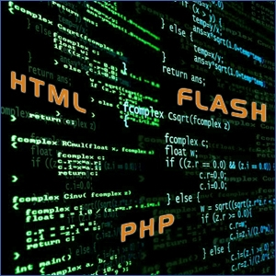
„Work“Shop Vom programmierten Schüler zum programmierenden Schüler …
01000111 01111001 01101101 01101110 01000010 11100110 11010010 11101010 11011010 01000000 10101101 10000111 01101100 11011000 11010110 11001010 11100100 11011010 11000010 11100100 11010110 1110100

Slide 2
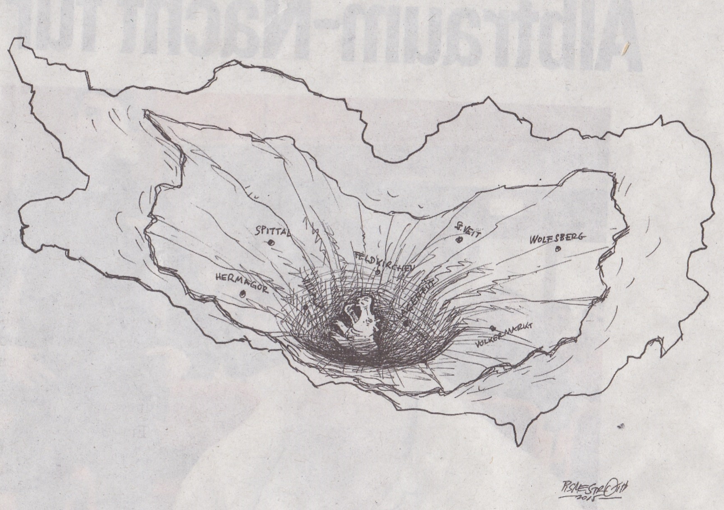
Griechenland darf nicht Kärnten werden

Slide 3
Programmierter Schüler?

Slide 4
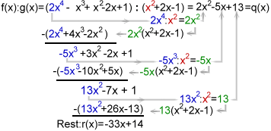

Slide 5
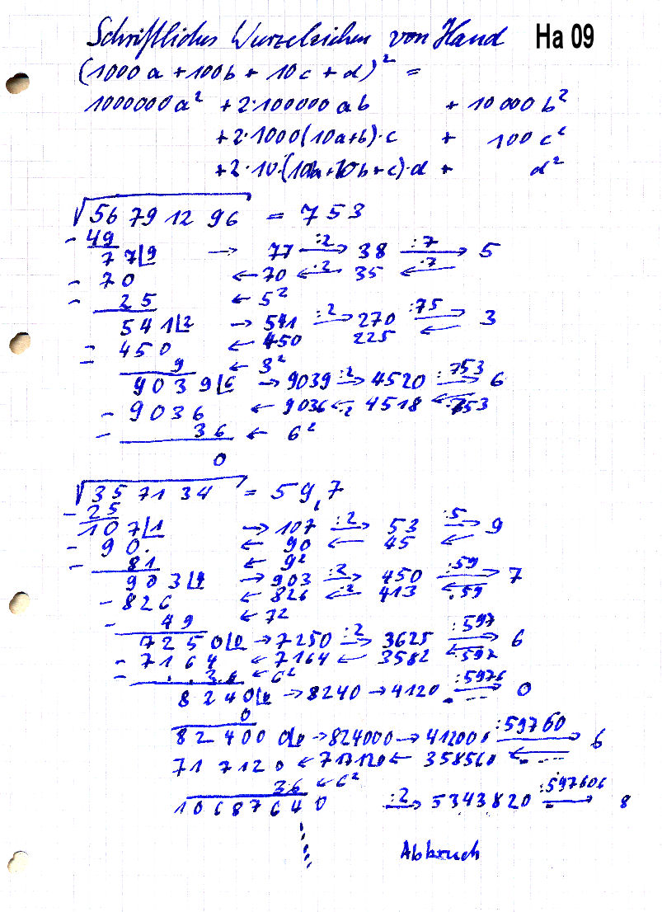
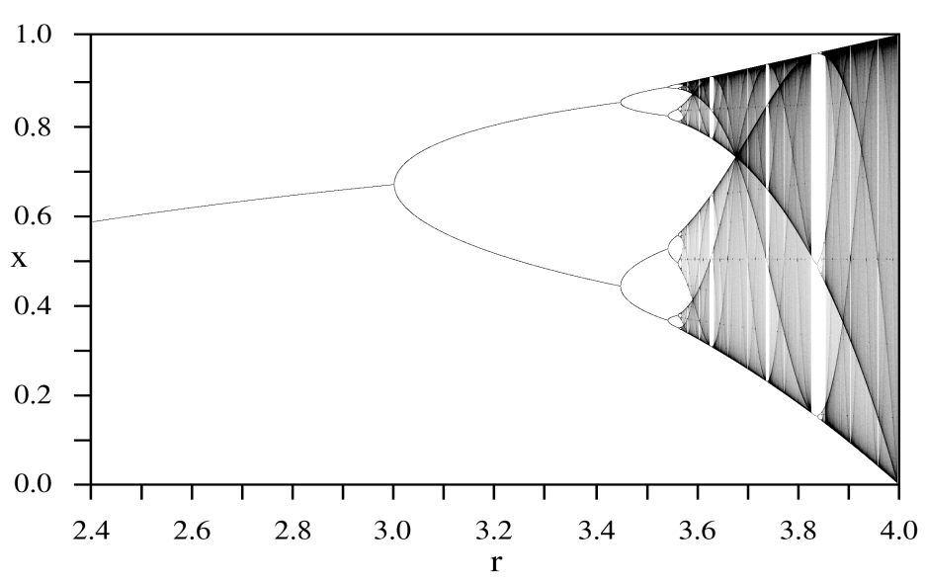
x  ½ *( x + a/x )
x  r*x*( 1-x )

Slide 6
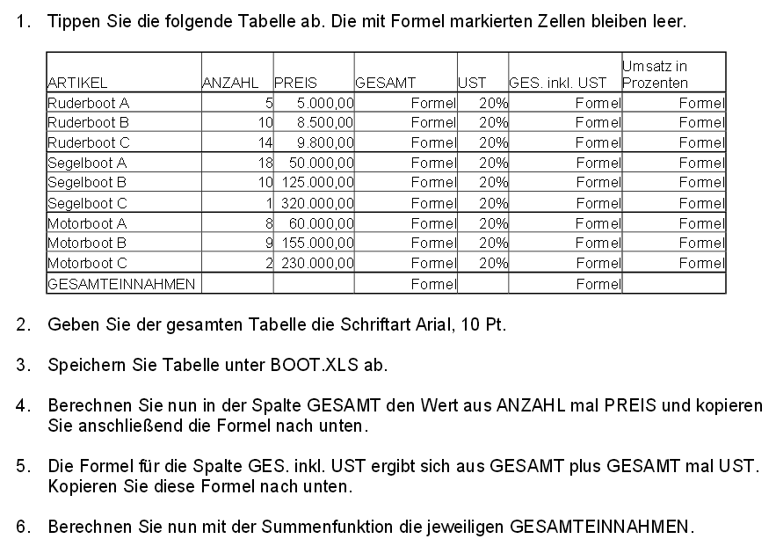

Slide 7
Netzfundstück, Quelle leider überall …
http://archimeda1.ineineandrewelt.org/2015/01/rueckrufaktion-von-ikea-_lisa-ist-noch-da/

Slide 8
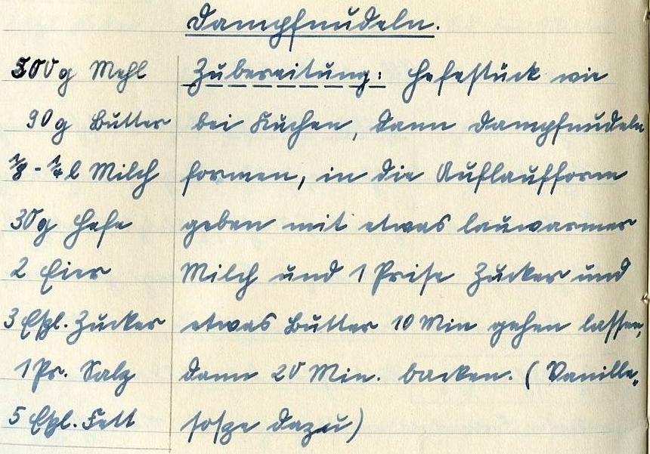
300g Mehl, 9og Butter, 1/8 - 1/4 Liter Milch, 30g Hefe, 2 Eier, 3 Esslöffel Zucker, 1 Priese Salz, 5 Esslöffel Fett.
Zubereitung: Hefestück wie bei Kuchen [behandeln], dann Dampfnudeln [wie Klöße] formen, in die Auflaufform geben, mit etwas lauwarmer Milch und 1 Priese Zucker und etwas Butter 10 Minuten gehen lassen, dann 20 Minuten backen [Vanillesoße dazu]

Slide 9
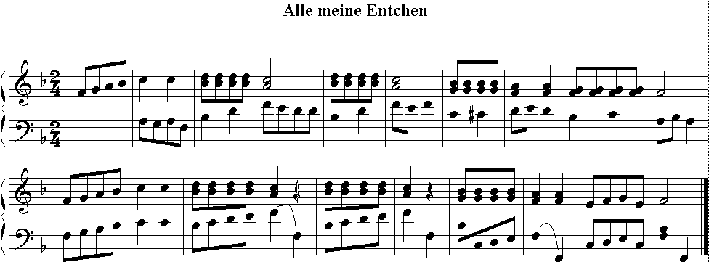

Slide 10
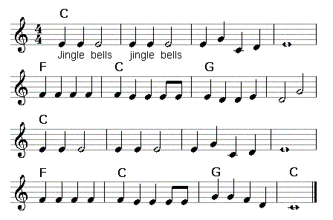

Slide 12
1415926535897932384626433832795028841971693993751058209749445923078164062862089986280348253421170679
8214808651328230664709384460955058223172535940812848111745028410270193852110555964462294895493038196
4428810975665933446128475648233786783165271201909145648566923460348610454326648213393607260249141273
7245870066063155881748815209209628292540917153643678925903600113305305488204665213841469519415116094
3305727036575959195309218611738193261179310511854807446237996274956735188575272489122793818301194912
9833673362440656643086021394946395224737190702179860943702770539217176293176752384674818467669405132
0005681271452635608277857713427577896091736371787214684409012249534301465495853710507922796892589235
4201995611212902196086403441815981362977477130996051870721134999999837297804995105973173281609631859
5024459455346908302642522308253344685035261931188171010003137838752886587533208381420617177669147303
5982534904287554687311595628638823537875937519577818577805321712268066130019278766111959092164201989
3809525720106548586327886593615338182796823030195203530185296899577362259941389124972177528347913151
5574857242454150695950829533116861727855889075098381754637464939319255060400927701671139009848824012
8583616035637076601047101819429555961989467678374494482553797747268471040475346462080466842590694912
9331367702898915210475216205696602405803815019351125338243003558764024749647326391419927260426992279
6782354781636009341721641219924586315030286182974555706749838505494588586926995690927210797509302955
3211653449872027559602364806654991198818347977535663698074265425278625518184175746728909777727938000
8164706001614524919217321721477235014144197356854816136115735255213347574184946843852332390739414333
4547762416862518983569485562099219222184272550254256887671790494601653466804988627232791786085784383
8279679766814541009538837863609506800642251252051173929848960841284886269456042419652850222106611863
0674427862203919494504712371378696095636437191728746776465757396241389086583264599581339047802759009
9465764078951269468398352595709825822620522489407726719478268482601476990902640136394437455305068203
4962524517493996514314298091906592509372216964615157098583874105978859597729754989301617539284681382
6868386894277415599185592524595395943104997252468084598727364469584865383673622262609912460805124388
4390451244136549762780797715691435997700129616089441694868555848406353422072225828488648158456028506
0168427394522674676788952521385225499546667278239864565961163548862305774564980355936345681743241125
1507606947945109659609402522887971089314566913686722874894056010150330861792868092087476091782493858
9009714909675985261365549781893129784821682998948722658804857564014270477555132379641451523746234364
5428584447952658678210511413547357395231134271661021359695362314429524849371871101457654035902799344
0374200731057853906219838744780847848968332144571386875194350643021845319104848100537061468067491927
8191197939952061419663428754440643745123718192179998391015919561814675142691239748940907186494231961
5679452080951465502252316038819301420937621378559566389377870830390697920773467221825625996615014215
03068038447734549202605414665925201497442850732518
SUPER PI DAY 3/14/15

Slide 13
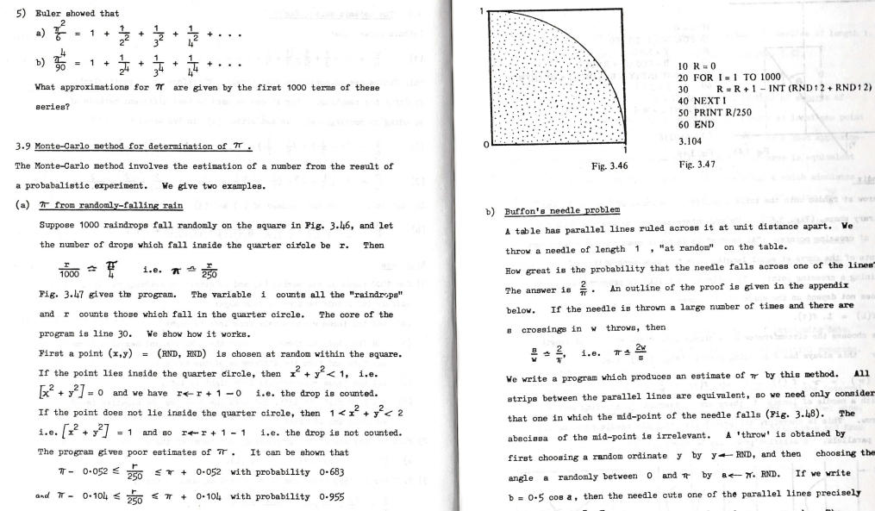
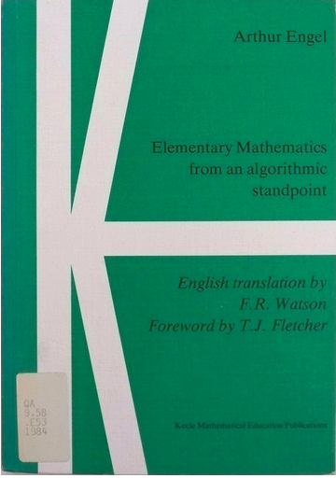

Slide 14
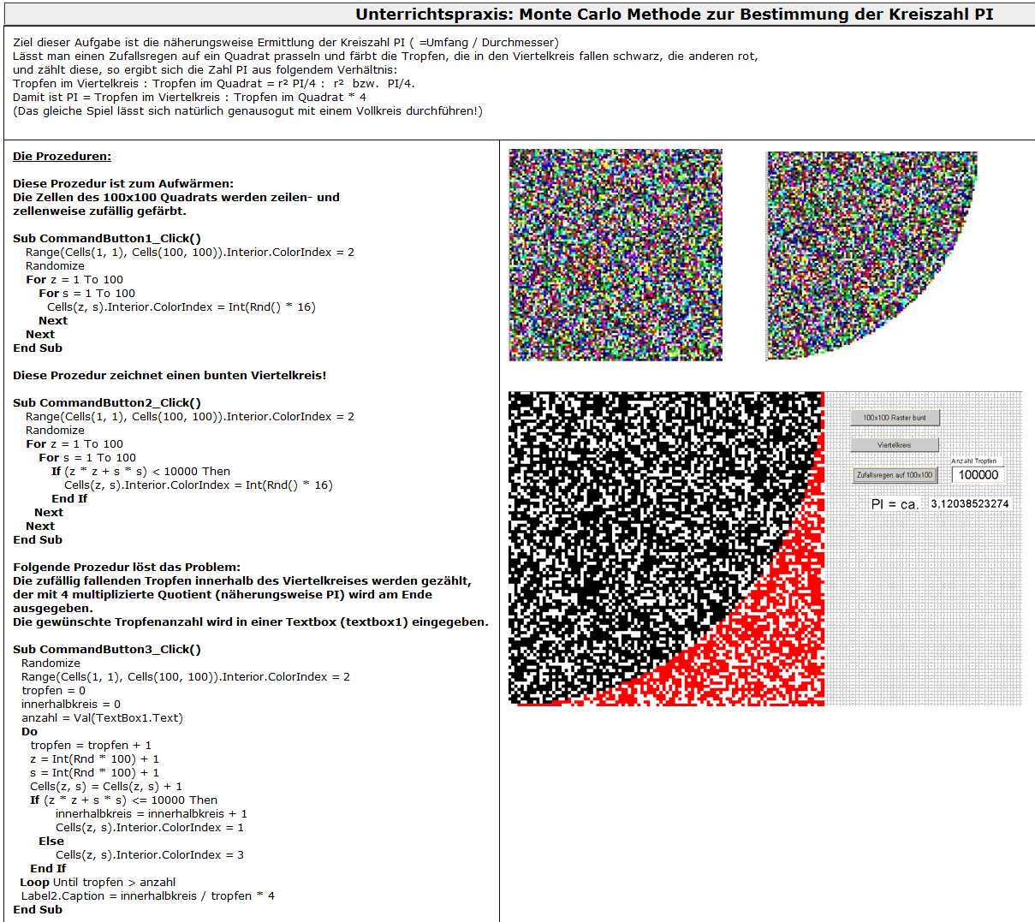
http://www.gym1.at/schulinformatik/unterrichtsinhalte/ unterrichtsbeispiele/sprachen/vba/montecarlo/

Slide 15
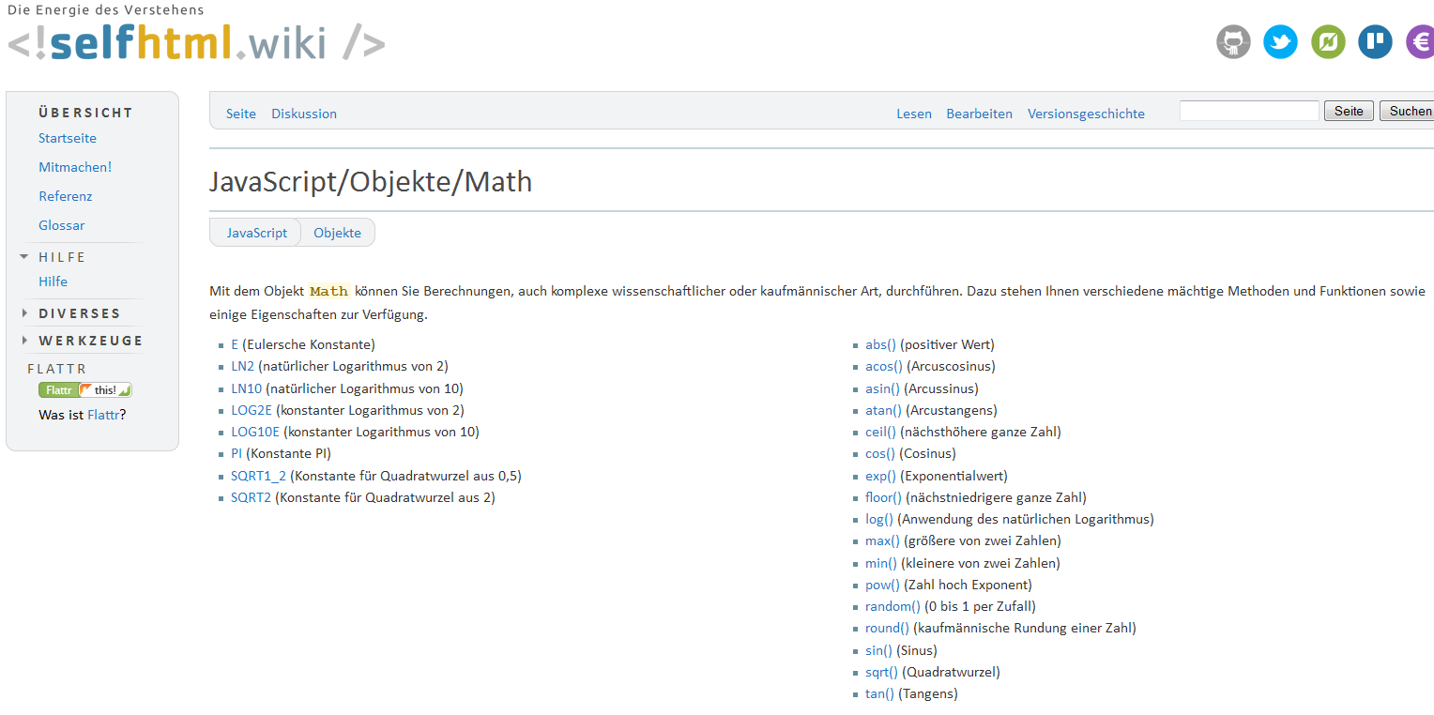
http://wiki.selfhtml.org/wiki/JavaScript/Objekte/Math

Slide 16
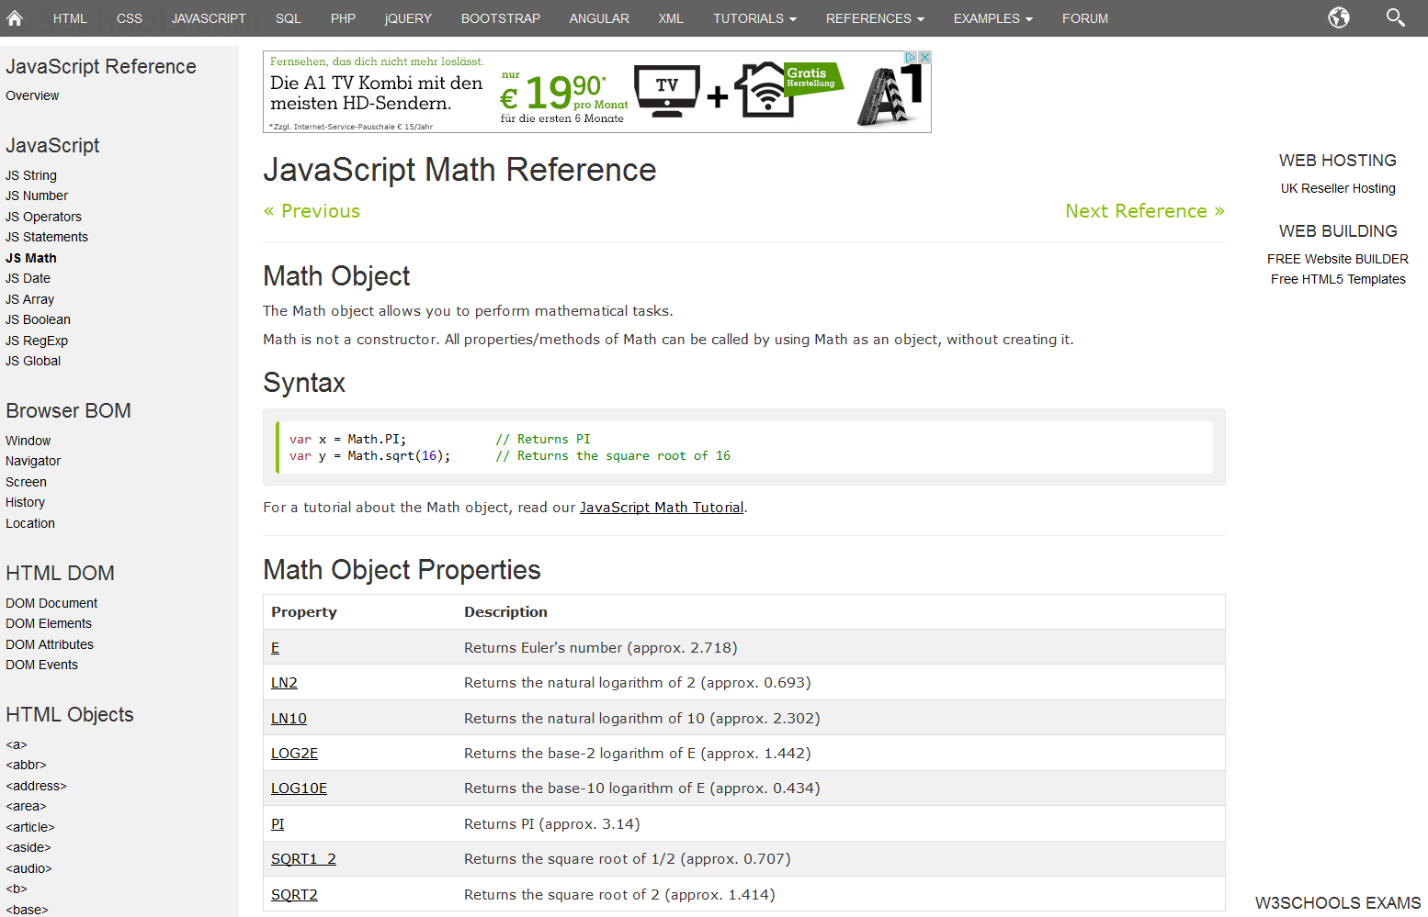

Slide 17
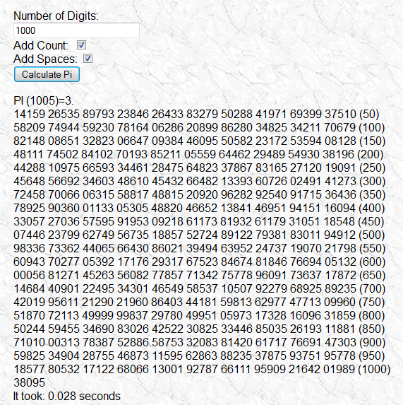
http://www.trans4mind.com/personal_development/JavaScript/longnumPiMachin.htm

Slide 18
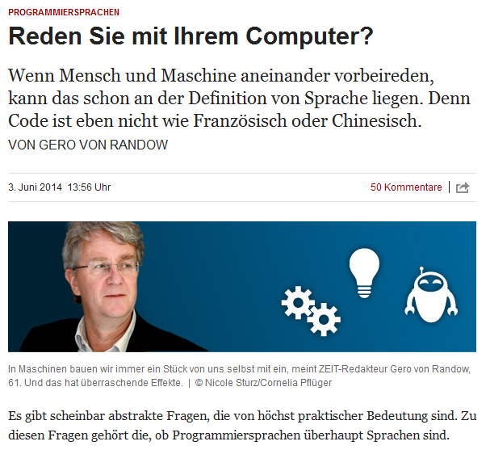
http://www.zeit.de/wissen/2014-06/programmiersprache-computersprache-software/komplettansicht

Slide 19
Über das Programmieren …
Die folgenden Folien können wegen ihrer vielen Buchstaben und Aussagen verwirren.
Lassen Sie Ihre Augen schweifen, ein paar Meinungen wirken und reflektieren Sie …
oder diskutieren Sie face-face mit.

Slide 20
Programmieren im engeren Sinn bedeutet,
einem ******** ein gewünschtes Verhalten (die gewünschte Tätigkeit oder das Berechnungs vorgehen) unmissverständlich mitzuteilen. - Für diese Auftragserteilung wurden ********sprachen entwickelt; sie dienen der Kommunikation zwischen Menschen und ******* zur Steuerung der *******. - Das Programmieren nutzt ein Sortiment von grundlegenden Konstrukten wie beispielsweise Variablen, Schleifen, Verzweigungen und kennt Strukturierungsmethoden wie
Objektorientierung und Nebenläufigkeit.
Programmieren im weiteren Sinn umfasst auch die Suche nach den geeigneten Algorithmen zur Lösung bestimmter Probleme.
Quelle: http://doebe.li/bibliothek/w00482.html

Slide 21
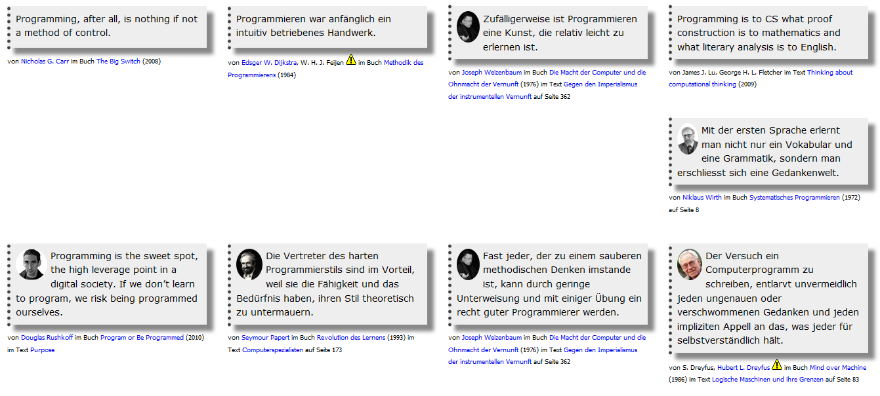
AUSSAGEN

Slide 24
UND? Programmieren aus Ihrer/Deiner Sicht?

Slide 25
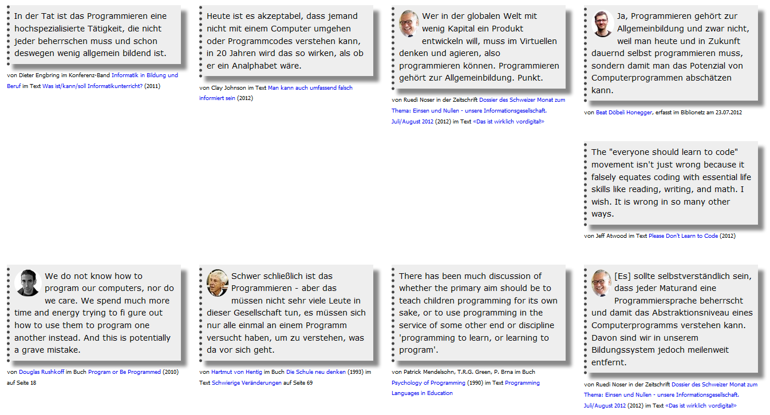
PROGRAMMIEREN ALLGEMEINBILDEND?

Slide 26
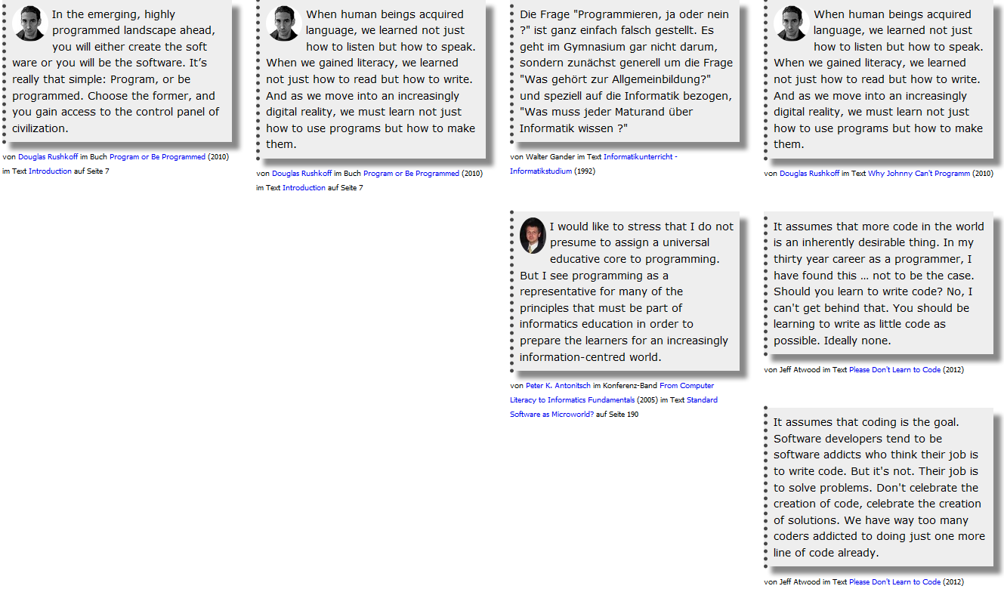

Slide 27
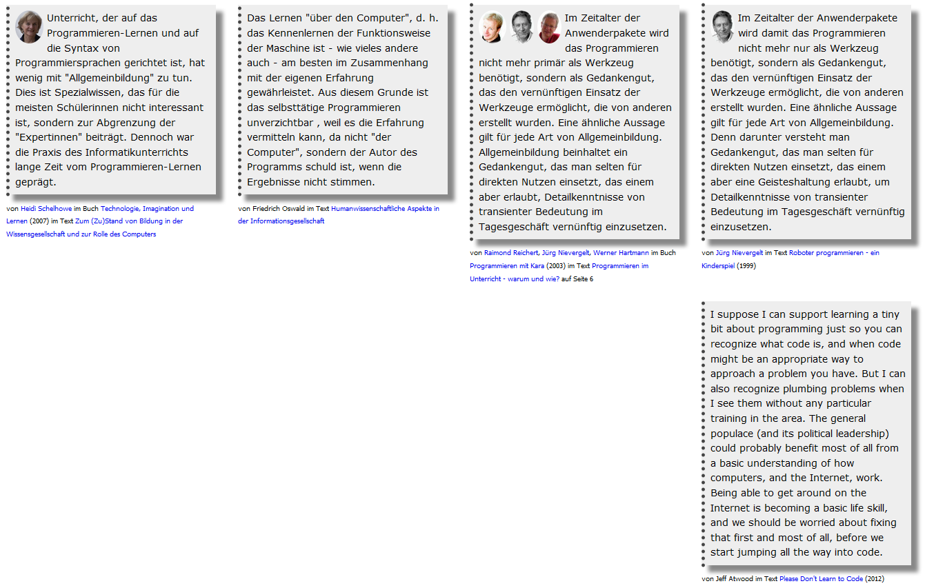

Slide 28
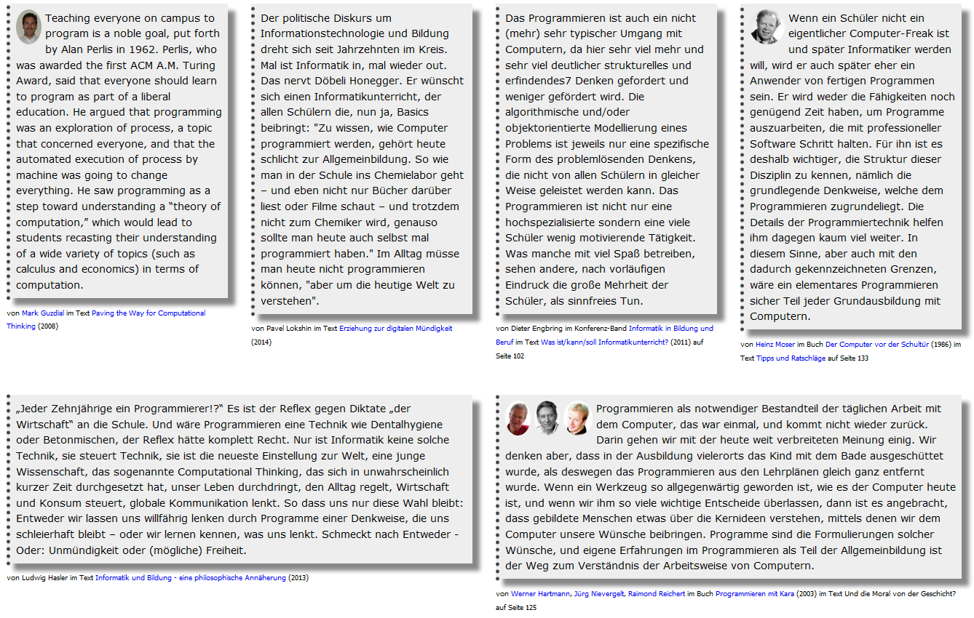

Slide 30
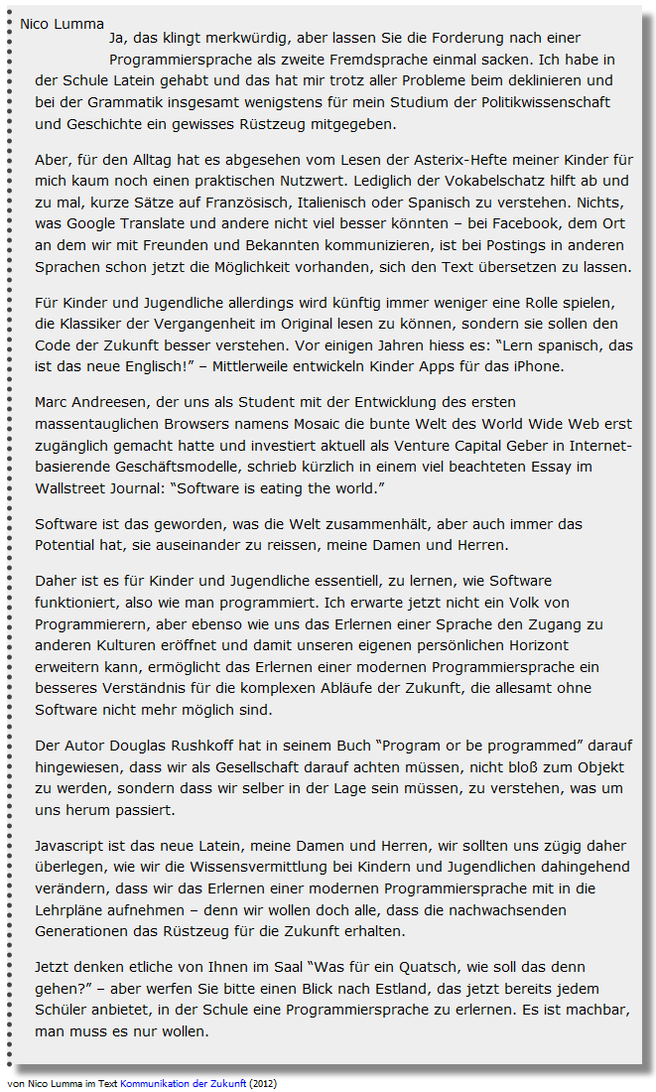

Slide 31
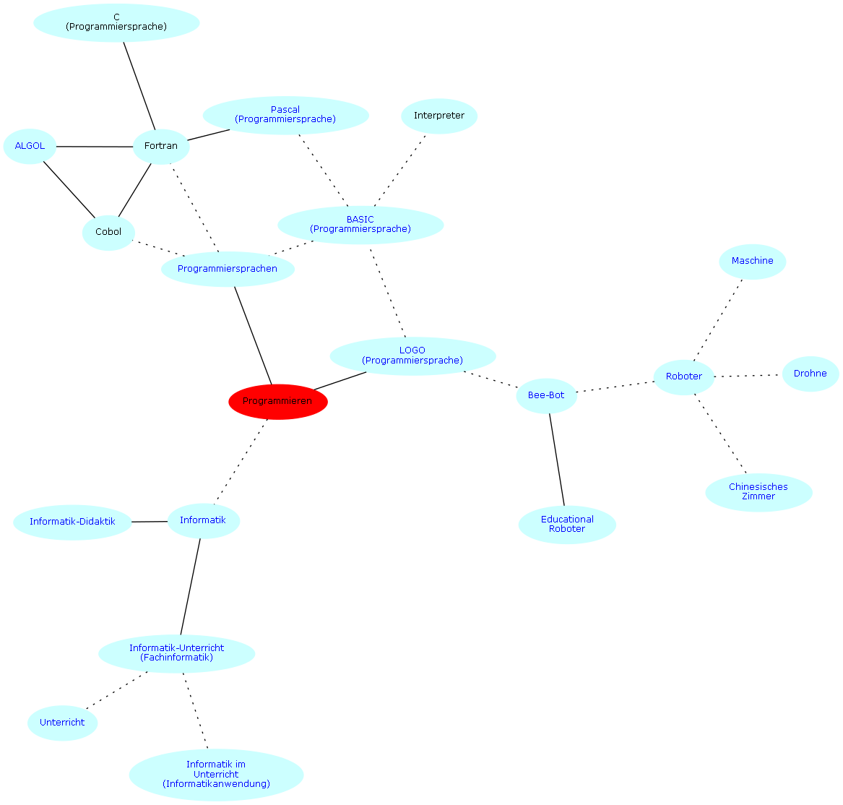
http://doebe.li/bibliothek/w00482.html

Slide 32
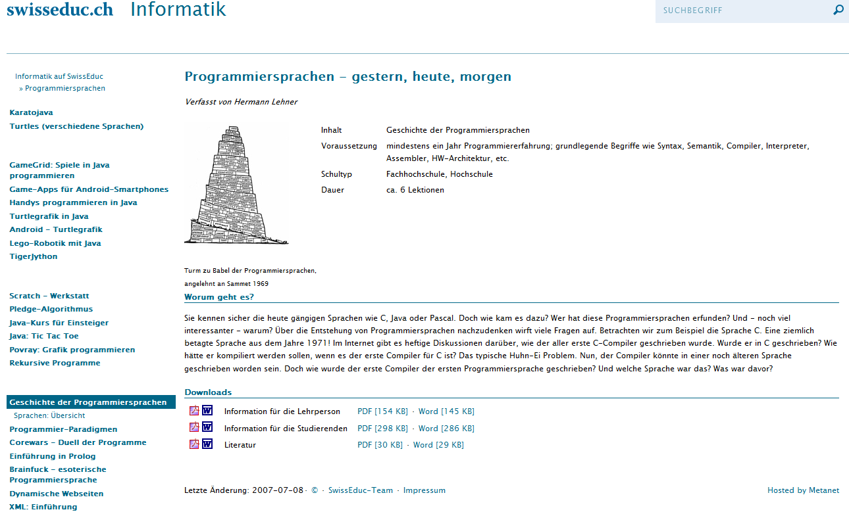

Slide 33
Eine andere Einordnung
Was heißt Programmieren?
Was bedeutet Codieren? Was bedeutet Modellieren? Was ist Implementieren?

Slide 34
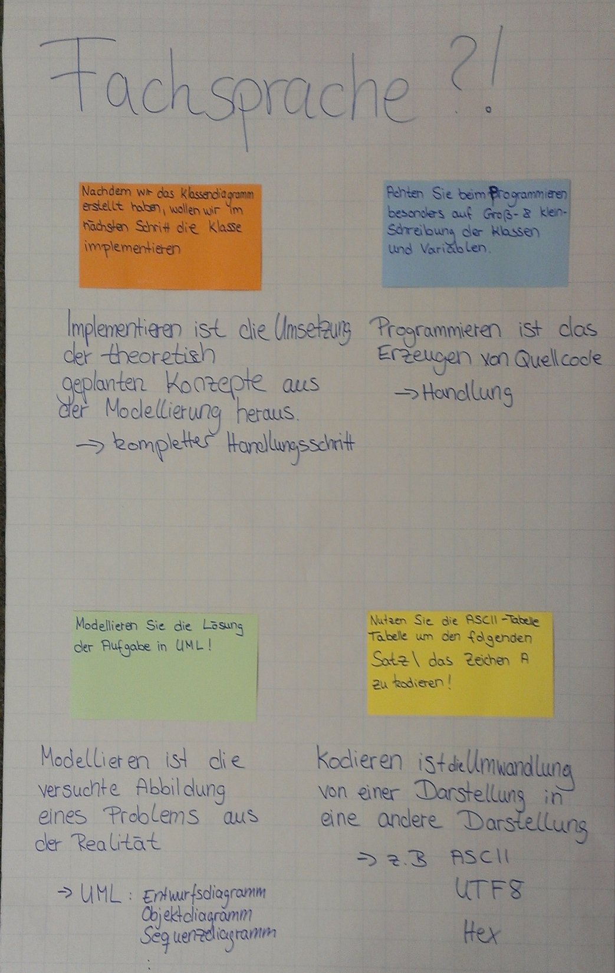
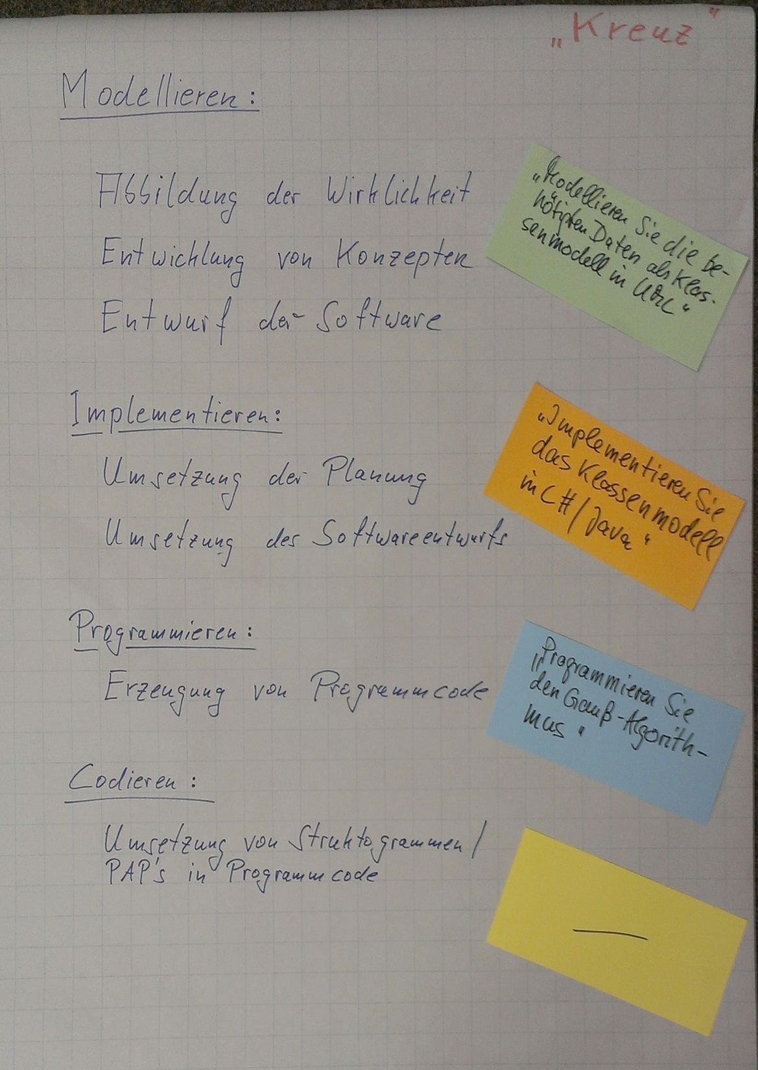

Slide 35
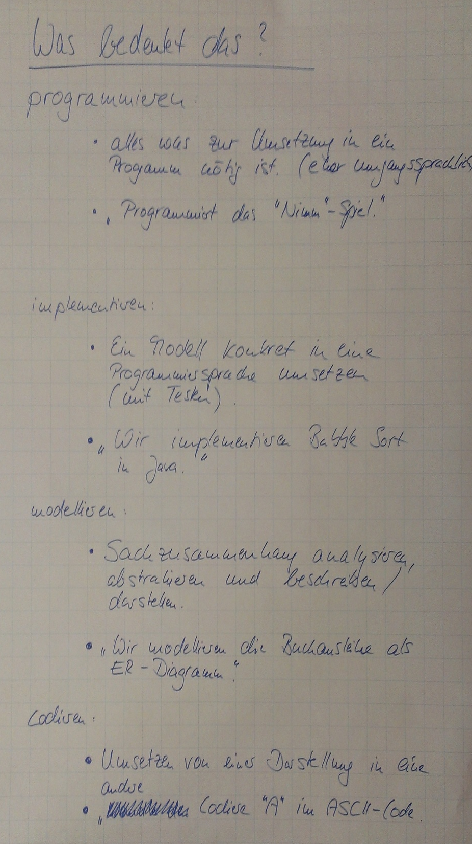
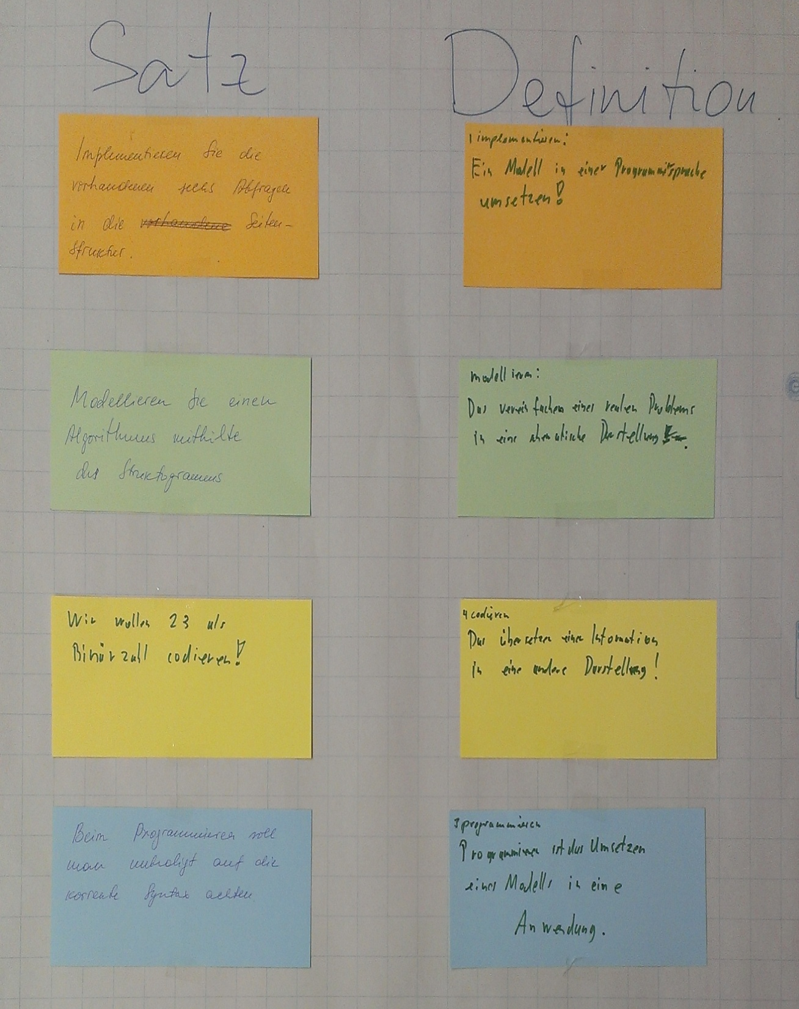

Slide 36
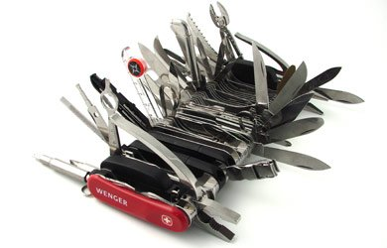
PROGRAMMIERWERKZEUGE
Ob für Biker, Angler, Golfer, Pfadfinder oder Wanderer. Das Sammlermesser Giant verfügt über 87 Werkzeuge mit 141 Funktionen.
Bitte auf Amazon selber suchen …

Slide 37
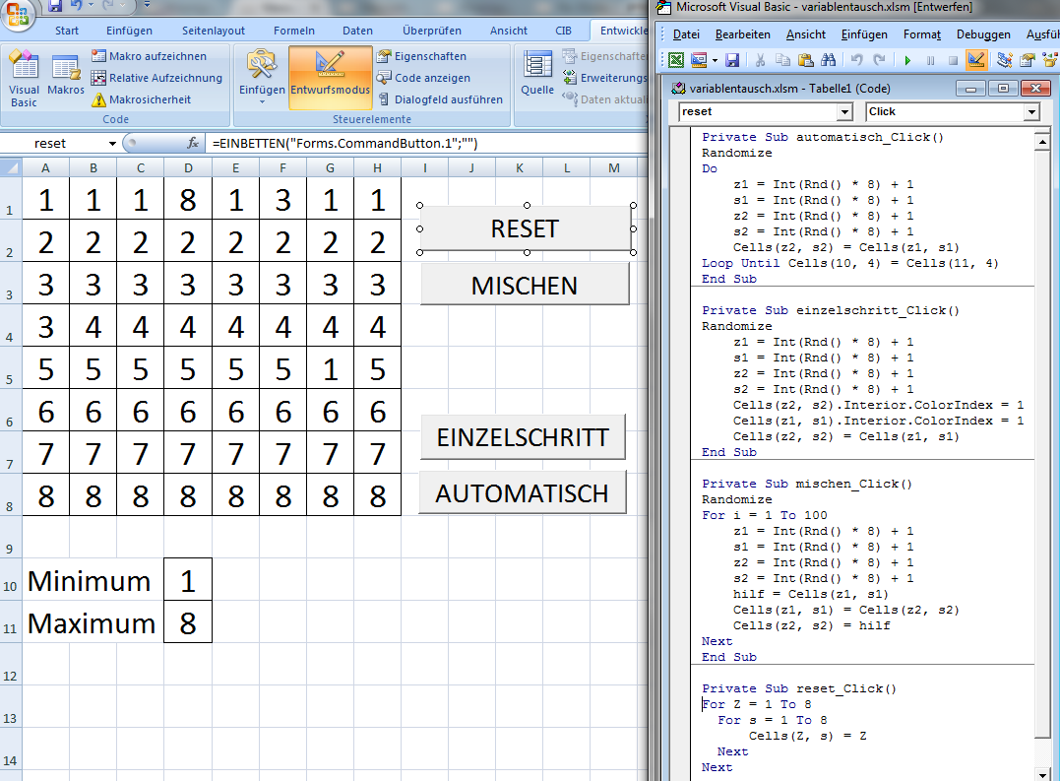
KILLER-APP „TABELLENKALKULATION“
Zwei Zellen werden zufällig
ausgewählt, die erste wird durch die zweite überschrieben (gefressen) … was passiert?

Slide 38
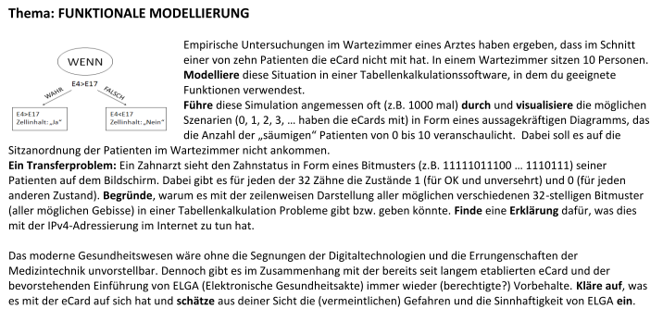
EIN MATURABEISPIEL

Slide 39
http://www.slideshare.net/beatdoebeli/ist-javascript-das-neue-latein-warum-und-welche-informatik-in-die-schule-gehrt

Slide 40
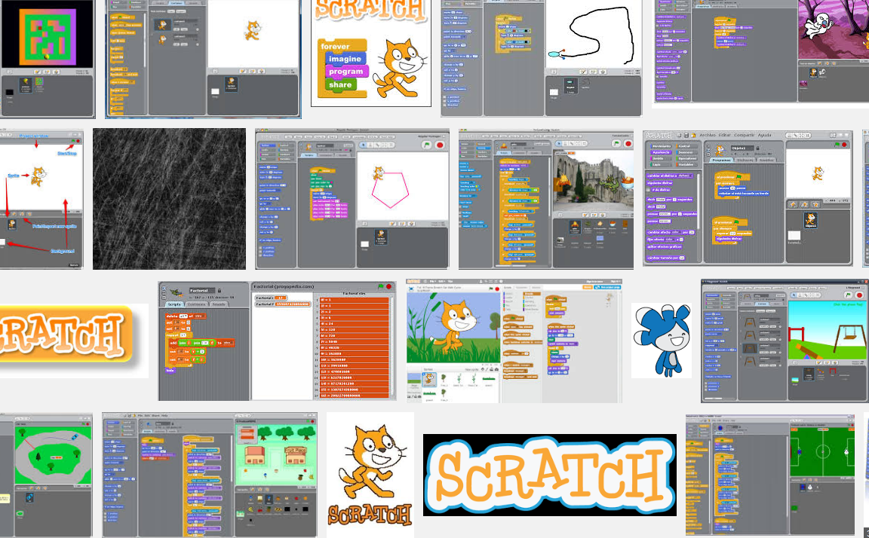

Slide 41
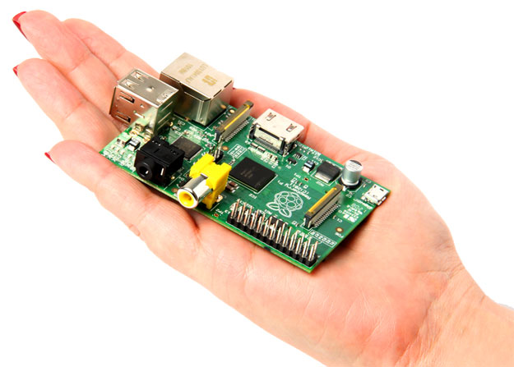
RASPBERRY PI

Slide 42
EIN MATURABEISPIEL

Slide 43
Weitere Spielereien?
BLOCKLY (Neil Fraser, Google)
https://blockly-games.appspot.com/
https://developers.google.com/blockly/
ÖSTERREICH-PREMIERE PENCILCODE
Nette Sache, oder ein „more of the same“?
http://pencilcode.net

